Slide 1
“Experiencias, resultados y proyecciones en la aplicación del método RELAF para la desinstitucionalización en América Latina”
Matilde Luna, Directora de RELAF
María Sánchez Brizuela, Coordinadora de Contenidos de RELAF
Federico Kapustiansky, Coordinador de Incidencia y Abogacía de RELAF

Slide 2
Definiendo la desinstitucionalización en América latina
Proceso complejo, multifacético más amplio que el egreso de los niños institucionalizados y cierre de instituciones.
Se implementa en el marco de las construcciones de los SPI sistemas de protección integral de derechos.
Involucra la adecuación de las políticas públicas y las prácticas a un enfoque de derechos que de respuestas a los niños según su interés superior: múltiples actores involucrados, de distintos niveles de responsabilidad y decisión.
Implica la aplicación de los principios de “necesidad” e “idoneidad” de las Directrices sobre las modalidades alternativas de cuidado de los niños en la implementación de los cuidados alternativos.
Cuidado de la puerta de entrada.
Requiere del desarrollo de políticas y servicios para la prevención del abandono, las separaciones innecesarias.
Requiere adecuar los cuidados alternativos, multiplicando y consolidando la práctica del acogimiento familiar como el dispositivo más idóneo para la mayoría de los niños que requieran cuidados alternativos y desarrollando cuidados residenciales especializados para aquellos niños que los requieran erradicando las prácticas vulneratorias.

Slide 3
Método RELAF: Crear las condiciones para la transformación

Slide 4
Esquema conceptual del ciclo de institucionalización
(Herramienta)

Slide 5
RELAF: Conocimiento y herramientas construidos para la desinstitucionalización

Slide 6
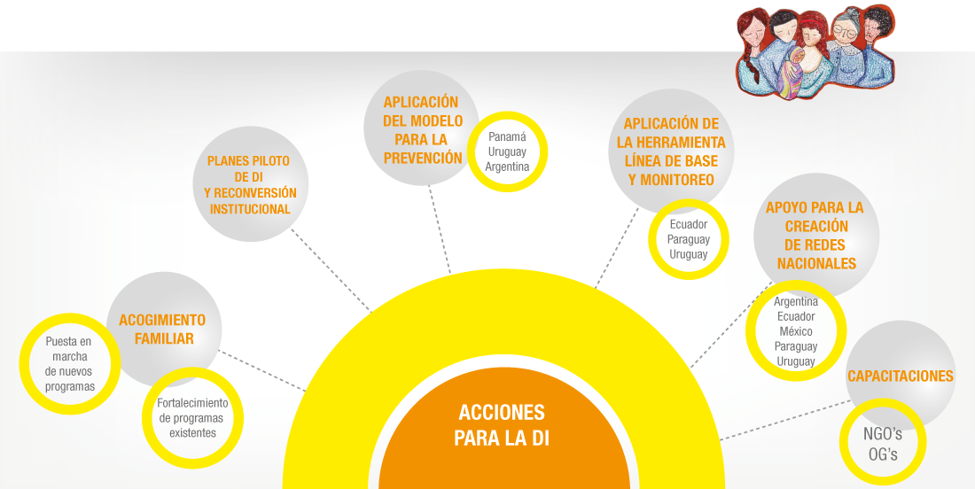
RELAF: Acciones desarrolladas para la desinstitucionalización

Slide 7
El método aplicado en los países: las experiencias en Argentina, Ecuador, México, Panamá, y Uruguay
Argentina | Ecuador | México | Panamá | Uruguay
UNICEF Argentina Gobierno de la Provincia de Corrientes Gobierno de la Provincia de Tucumán | UNICEF Ecuador Red CONVIVENCIA | UNICEF México Procuraduría Federal Procuraduría de Ciudad de México Procuraduría de Tabasco Buró Estratégico | UNICEF Panamá SENNIAF MIDES Casa Hogar Soná Hogar Malambo Ciudad del Niño Aldeas SOS | UNICEF Uruguay ANONG CDNU AUDEC
Modelo de Desarrollar una estrategia para la prevención local en dos provincias , elaborando protocolos de actuación intersectoriales como experiencias con proyección nacional | Fortalecer la Red intersectorial por el derecho a la convivencia familiar y comunitaria como espacio de incidencia y fortalecimiento técnico de sus miembros: elaboración de modelos | Desarrollar programas piloto de acogimiento familiar | Prueba Piloto de DI: guías de procedimientos como resultado de la experiencia, con proyección nacional Casos testigos de DI y reconversión institucional de la sociedad civil | Fortalecer a la sociedad civil como actor clave en la promoción de las transformaciones y adecuaciones del SPI

Slide 8
Matilde Luna – María Sánchez Brizuela – Federico Kapustiansky
RELAF
relaf.org

